Slide 1
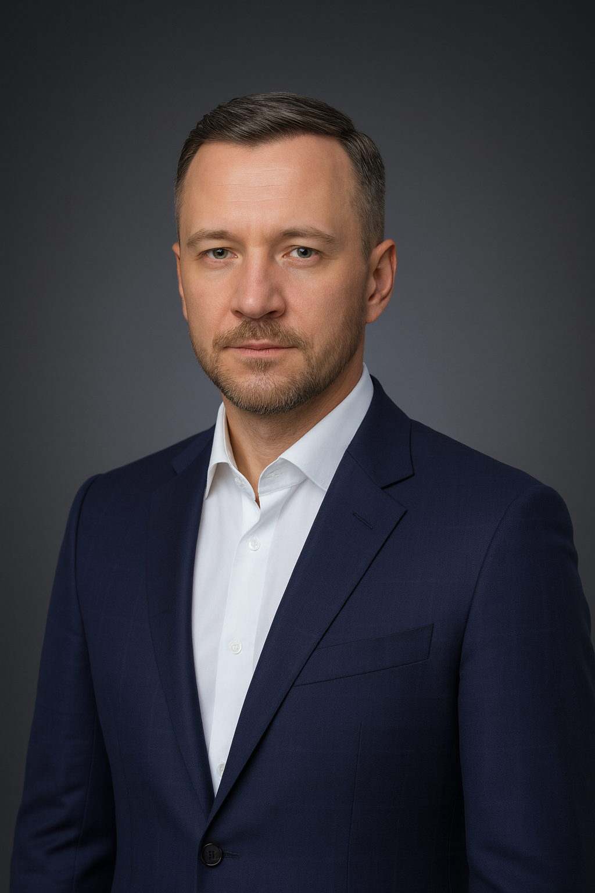
CFG | 12 недель к управляемой прибыли
Евгений Чапурин — операционный партнёр собственника
C.F.G.consulting@bk.ru | +7 902 568-35-29 | @Evgeniy_Chapurin

Slide 2
Problem → Why now
Нет управленческой отчётности в одном окне
Слабая мотивация: нет связи KPI ↔ деньги
Слишком много инициатив без эффекта
Нужны быстрые победы без тяжёлого IT

Slide 3
One-liner
Фракционный COO/CGO
3–5 инициатив до денег за 12 недель
DPPM-12: Данные → Люди → Процессы → Рынок

Slide 4
Продукты и формат
Диагностика 10 дней (₽90–150k)
Внедрение 12 недель (₽450–900k или ₽250–400k/мес + KPI)
Operate 6–12 мес (≤2 клиента)
Data-Block 3 недели | Sales-Boost 4 недели

Slide 5
Доказательства
Рынок: доля до 33% (банк)
DIY: запуск B2B
Авто: конверсия до 27% + отчётность
1600+ интервью, 1000+ наймов

Slide 6
Операционный ритм
6 спринтов × 2 недели
Пн 09:00 цели → Пт 17:00 «борд фактов»
WIP ≤ 3, weekly «голос поля»
Прозрачность эффектов и ROI

